Slide 1

Notes:
až dohrají písničky, přepnout na další

Slide 2

Notes:
Dnes si povíme víc o metodách.

Slide 3



Notes:
Eli
Dnes si povíme víc o metodách.

Slide 4
But First...
Notes:
Eli
Nejdřív trocha opakování.

Slide 5
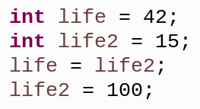
What do you think this does?
Notes:
Eli
Do proměnných můžeme přiřazovat hodnoty. Nebo jiné proměnné. Přiřazení proměnné základního typu znamená zkopírování hodnoty. Na 3. řádku obsahují obě proměnné to samé. Když ale do jedné z nich pak přiřadíme něco jiného, budou obě obsahovat něco jiného. Jsou na sobě nezávislé.

Slide 6
What do you think this does?
42
life
Notes:
Eli

Slide 7
What do you think this does?
42
life
15
life2
Notes:
Eli

Slide 8
What do you think this does?
15
life
15
life2
Notes:
Eli

Slide 9
What do you think this does?
15
life
100
life2
Notes:
Eli

Slide 10
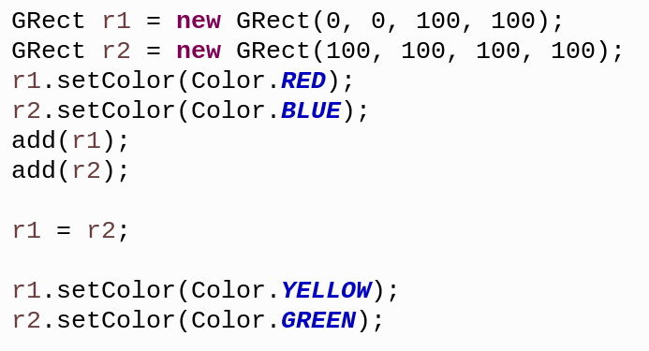
What do you think this does?
Notes:
Ondra
Pozor ale na vzájemné přiřazování objektových proměnných. Na nich můžeme volat metody, které nám můžou měnit vlastnosti. Třeba barvu. Přiřazením do r1 nám obě proměnné obsahují stejný čtverec. Volání metody na jedné nebo druhé je vlastně volání metody na stejném čtverci. Pozor na to, objekty mezi sebou přiřazujte jen s velkým rozmyslem.

Slide 11
What do you think this does?
r1
Notes:
Ondra
Pozor ale na vzájemné přiřazování objektových proměnných. Na nich můžeme volat metody, které nám můžou měnit vlastnosti. Třeba barvu. Přiřazením do r1 nám obě proměnné obsahují stejný čtverec. Volání metody na jedné nebo druhé je vlastně volání metody na stejném čtverci. Pozor na to, objekty mezi sebou přiřazujte jen s velkým rozmyslem.

Slide 12
What do you think this does?
r1
r2
Notes:
Ondra
Pozor ale na vzájemné přiřazování objektových proměnných. Na nich můžeme volat metody, které nám můžou měnit vlastnosti. Třeba barvu. Přiřazením do r1 nám obě proměnné obsahují stejný čtverec. Volání metody na jedné nebo druhé je vlastně volání metody na stejném čtverci. Pozor na to, objekty mezi sebou přiřazujte jen s velkým rozmyslem.

Slide 13
What do you think this does?
r1
r2
Notes:
Ondra
Pozor ale na vzájemné přiřazování objektových proměnných. Na nich můžeme volat metody, které nám můžou měnit vlastnosti. Třeba barvu. Přiřazením do r1 nám obě proměnné obsahují stejný čtverec. Volání metody na jedné nebo druhé je vlastně volání metody na stejném čtverci. Pozor na to, objekty mezi sebou přiřazujte jen s velkým rozmyslem.

Slide 14
What do you think this does?
r1
r2
Notes:
Ondra
Pozor ale na vzájemné přiřazování objektových proměnných. Na nich můžeme volat metody, které nám můžou měnit vlastnosti. Třeba barvu. Přiřazením do r1 nám obě proměnné obsahují stejný čtverec. Volání metody na jedné nebo druhé je vlastně volání metody na stejném čtverci. Pozor na to, objekty mezi sebou přiřazujte jen s velkým rozmyslem.

Slide 15
What do you think this does?
r1
r2
Notes:
Ondra
Pozor ale na vzájemné přiřazování objektových proměnných. Na nich můžeme volat metody, které nám můžou měnit vlastnosti. Třeba barvu. Přiřazením do r1 nám obě proměnné obsahují stejný čtverec. Volání metody na jedné nebo druhé je vlastně volání metody na stejném čtverci. Pozor na to, objekty mezi sebou přiřazujte jen s velkým rozmyslem.

Slide 16
What do you think this does?
r1
r2
Notes:
Ondra
Pozor ale na vzájemné přiřazování objektových proměnných. Na nich můžeme volat metody, které nám můžou měnit vlastnosti. Třeba barvu. Přiřazením do r1 nám obě proměnné obsahují stejný čtverec. Volání metody na jedné nebo druhé je vlastně volání metody na stejném čtverci. Pozor na to, objekty mezi sebou přiřazujte jen s velkým rozmyslem.

Slide 17
What do you think this does?
r1
r2
Notes:
Ondra
Pozor ale na vzájemné přiřazování objektových proměnných. Na nich můžeme volat metody, které nám můžou měnit vlastnosti. Třeba barvu. Přiřazením do r1 nám obě proměnné obsahují stejný čtverec. Volání metody na jedné nebo druhé je vlastně volání metody na stejném čtverci. Pozor na to, objekty mezi sebou přiřazujte jen s velkým rozmyslem.

Slide 18
What do you think this does?
r1
r2
Notes:
Ondra
Pozor ale na vzájemné přiřazování objektových proměnných. Na nich můžeme volat metody, které nám můžou měnit vlastnosti. Třeba barvu. Přiřazením do r1 nám obě proměnné obsahují stejný čtverec. Volání metody na jedné nebo druhé je vlastně volání metody na stejném čtverci. Pozor na to, objekty mezi sebou přiřazujte jen s velkým rozmyslem.

Slide 19
What do you think this does?
r1
r2
Notes:
Ondra
Pozor ale na vzájemné přiřazování objektových proměnných. Na nich můžeme volat metody, které nám můžou měnit vlastnosti. Třeba barvu. Přiřazením do r1 nám obě proměnné obsahují stejný čtverec. Volání metody na jedné nebo druhé je vlastně volání metody na stejném čtverci. Pozor na to, objekty mezi sebou přiřazujte jen s velkým rozmyslem.

Slide 20
Notes:
Eli
Dnes si povíme víc o metodách.

Slide 21

Let’s feel
the force
Notes:
Eli

Slide 22
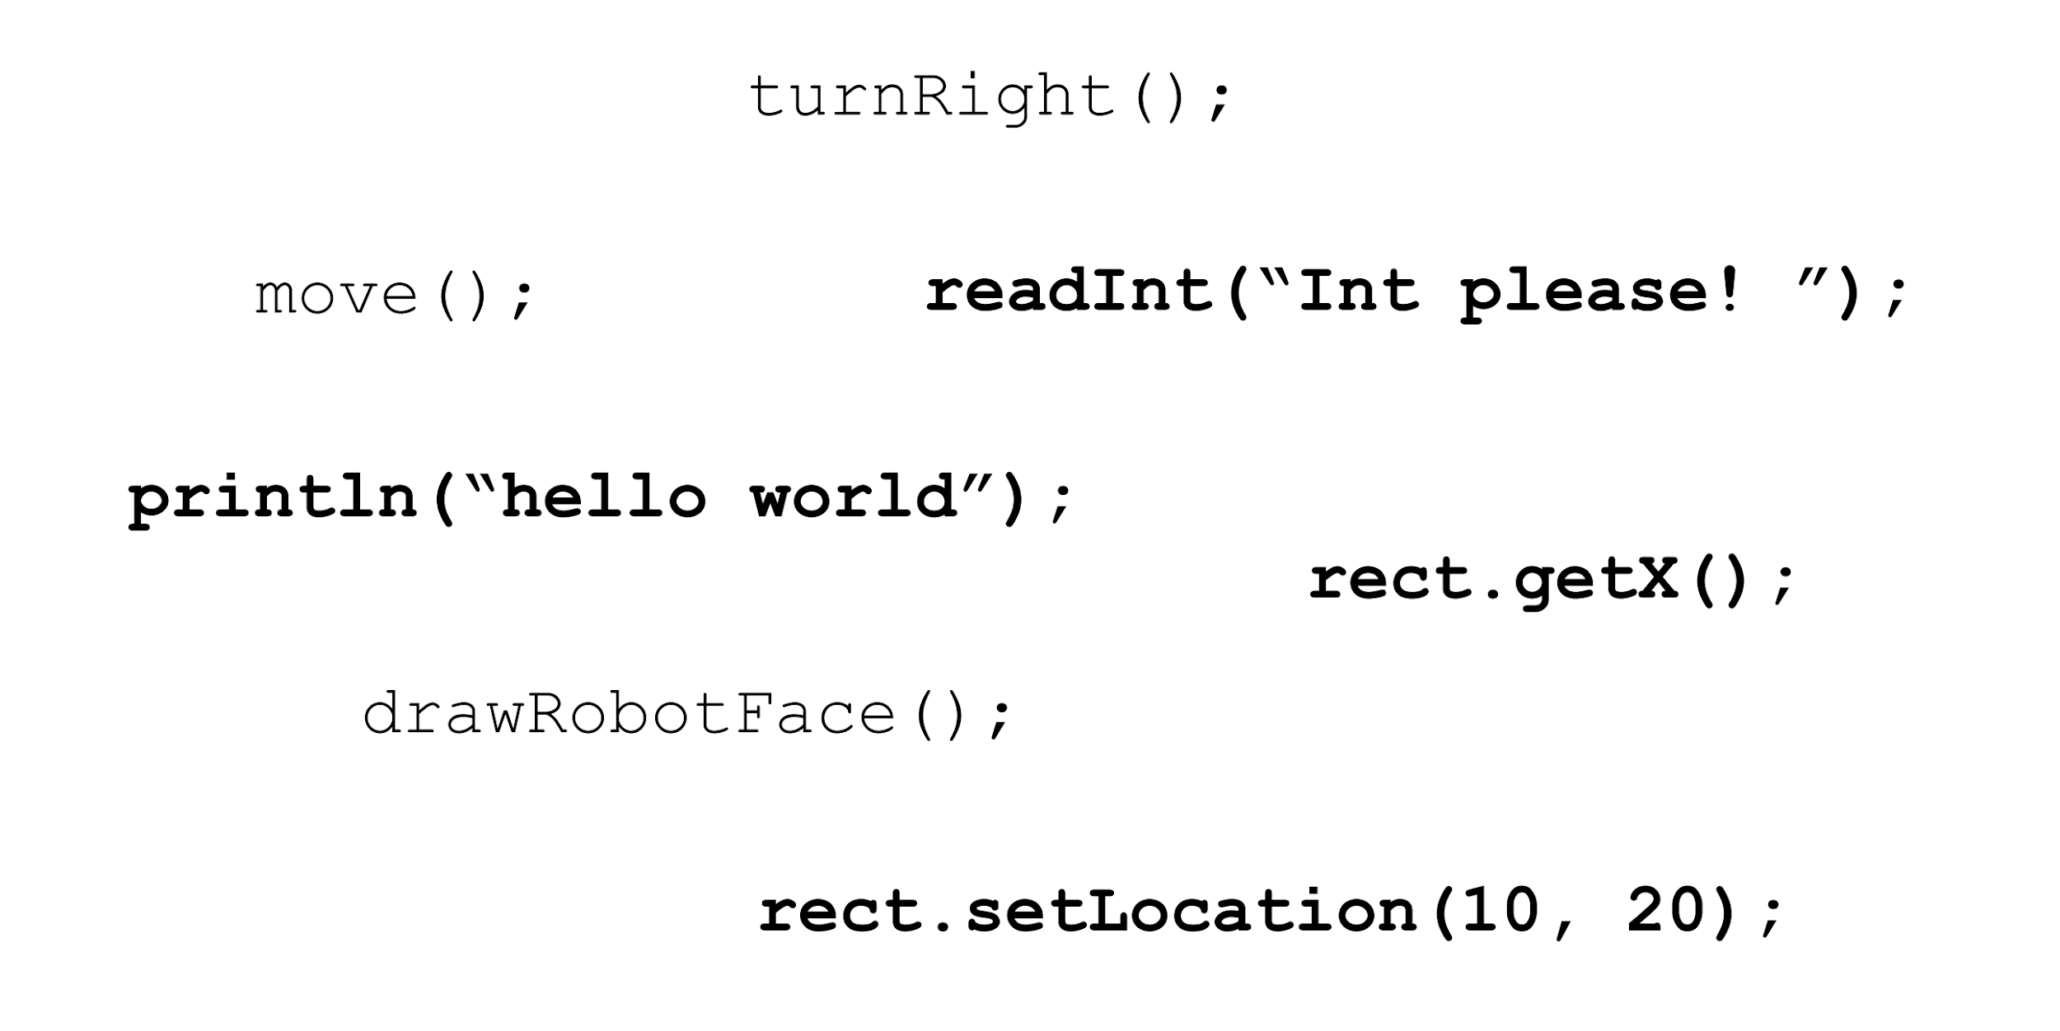
You have seen methods before
getWidth()
Notes:
Eli
Metody už jste používali i psali. Běžně voláme println, readInt nebo rect.getX. Už jsme psali turnRight nebo move pro Karla.

Slide 23
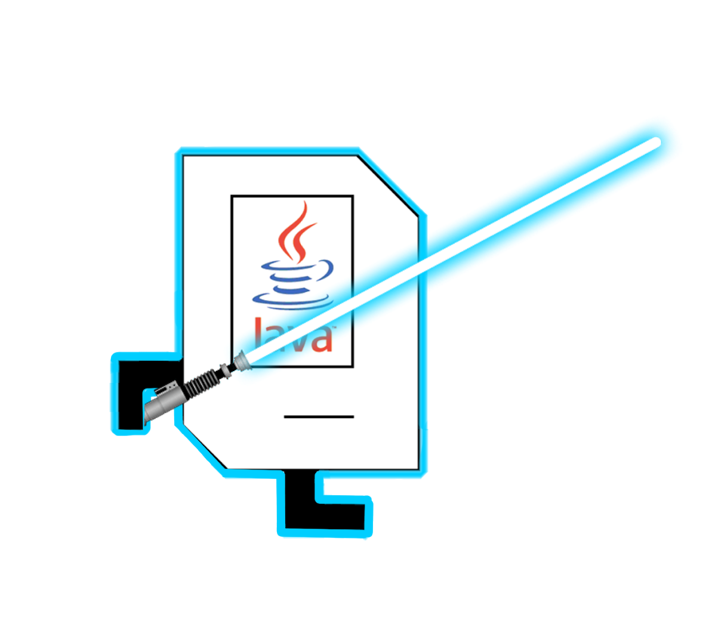
Karel and his methods
private void turnRight() {
turnLeft();
turnLeft();
turnLeft();
}
Notes:
Eli
Metoda je funkčnost. Tahle metoda turnRight říká Karlovi, jak se otočí doprava.

Slide 24
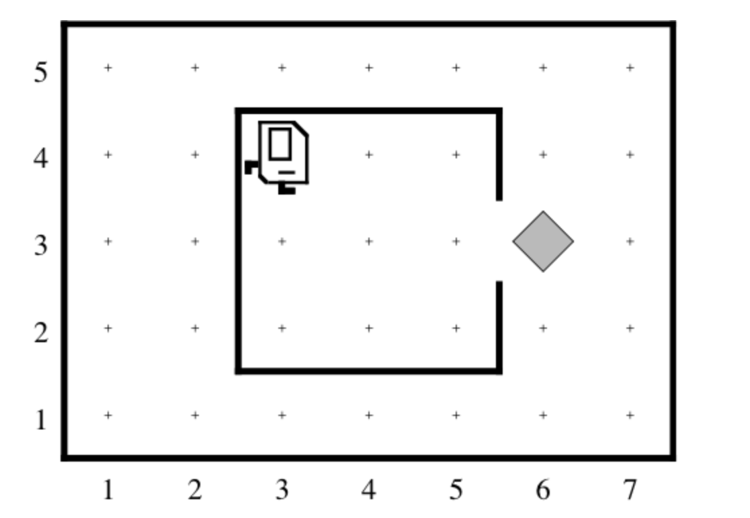
Decomposition
Collect Newspaper
=
Exit House
then
PickUpPaper
then
ReturnHome
Notes:
Eli
Metody nám umožňují dělit dlouhý kód na kratší - dekompozice. Také nám umožňují kousky programu používat znovu ale efektivně tak, abychom se nemuseli opakovat.

Slide 25
What is method?
Notes:
Ondra

Slide 26
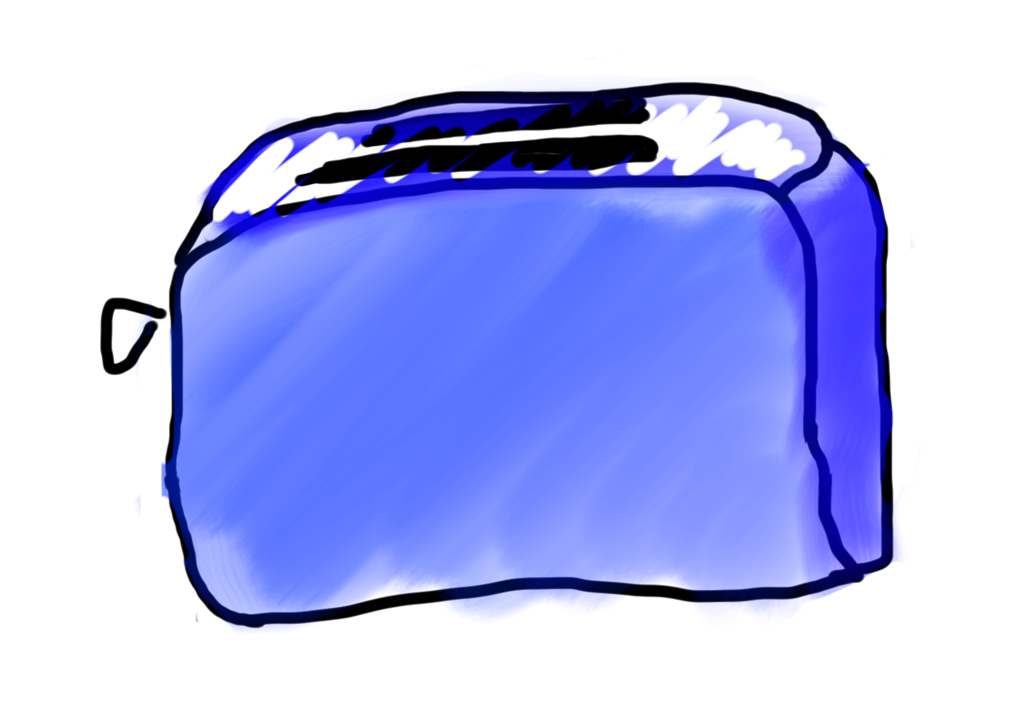
Methods are Like Toasters
Notes:
Ondra

Slide 27
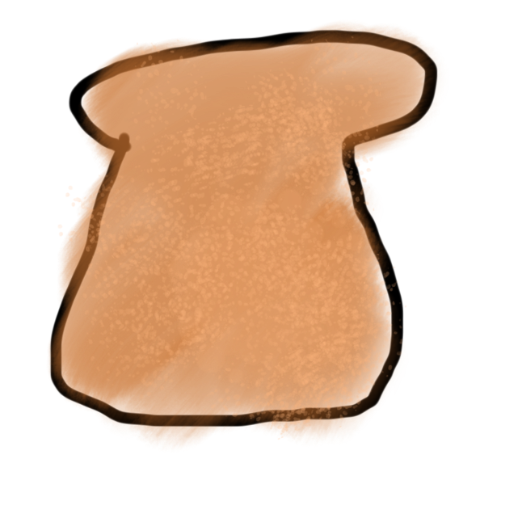
Methods are Like Toasters
parameter
Notes:
Ondra

Slide 28
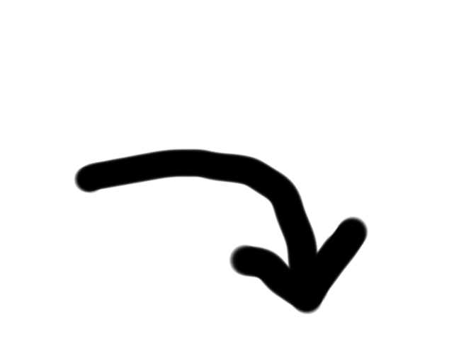
Methods are Like Toasters
parameter
Notes:
Ondra
Zavoláme tedy metodu opeč, jejím parametrem bude nějaký krajíc.

Slide 29
Methods are Like Toasters
Notes:
Ondra
Metoda nám běží, opéká krajíc. Stále ještě běží...

Slide 30

Methods are Like Toasters
Notes:
Ondra
A už doběhla. Metody nemají jen parametry, můžou mít i nějakou návratovou hodnotu. Tedy co nám ta metoda vyrobila, co vzniklo.

Slide 31
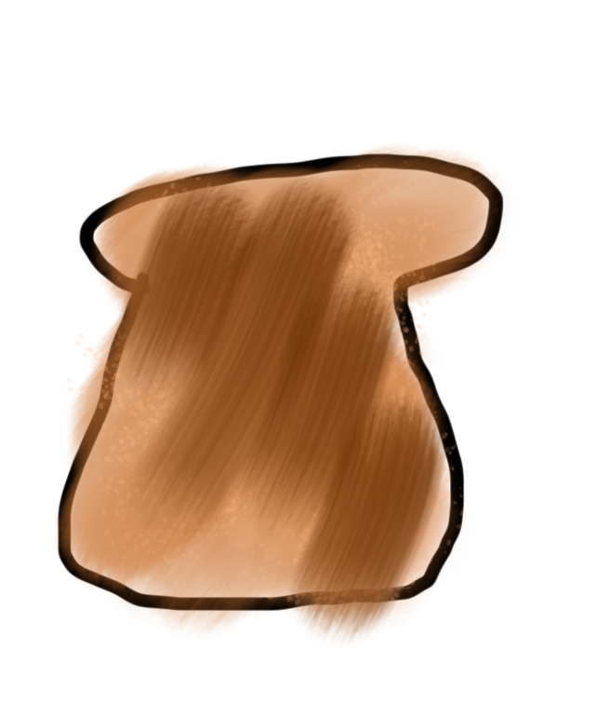
Methods are Like Toasters
return
Notes:
Ondra
Tady se nám vrátil opečený krajíc.

Slide 32
Methods are Like Toasters
Notes:
Ondra
Co nám ještě naše metoda-topinkovač nabízí?

Slide 33
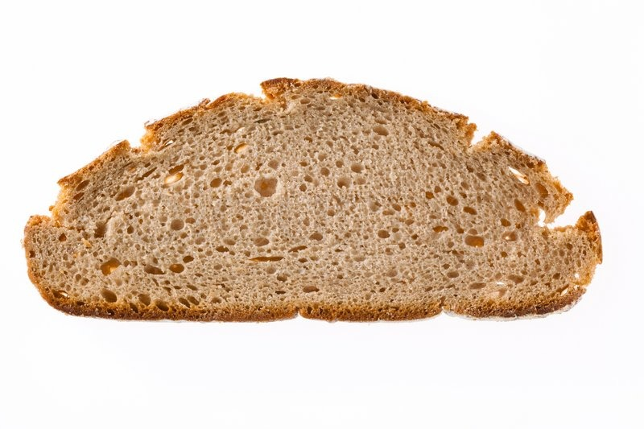
Methods are Like Toasters
Notes:
Ondra
Co třeba trochu jiná hodnota parametru? Místo krajíce kobliha...

Slide 34
Methods are Like Toasters
Notes:
Ondra
Zavoláme s tímhle parametrem...

Slide 35
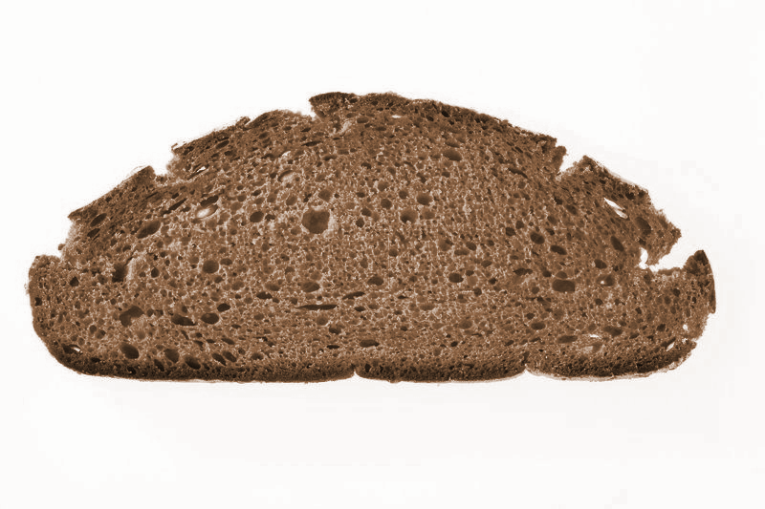
Methods are Like Toasters
Notes:
Ondra
Návratová hodnota je opečená kobliha.

Slide 36

Methods are Like Toasters
parameter
Notes:
Ondra
Ne každý vstupní argument je v pořádku. Když do topinkovače nalijeme becherovku...

Slide 37

Methods are Like Toasters
parameter
Not every input works
Notes:
Ondra
Metoda opeč selže.

Slide 38
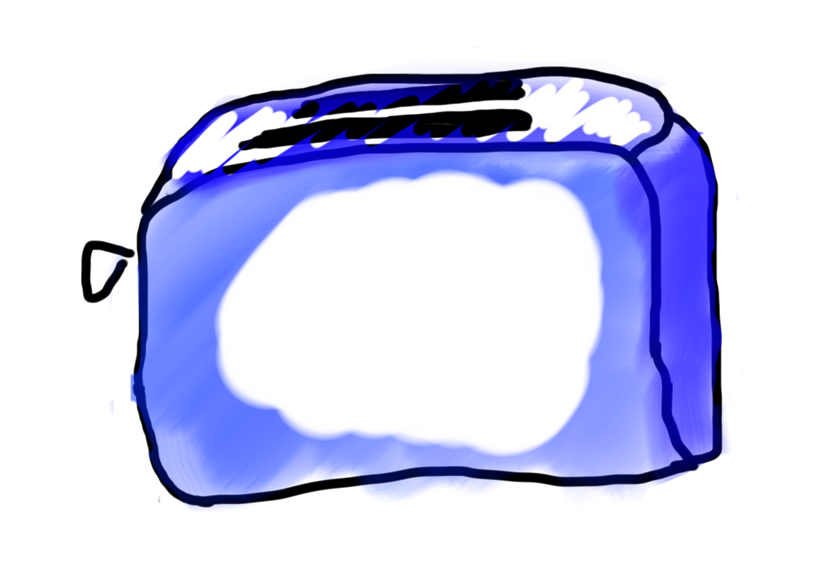
Methods are Like Toasters
Notes:
Ondra
ABSTRAKCE
Metoda nám taky poskytuje něco, čemu se říká abstrakce. Ve chvíli, kdy ji zavoláte “OPEČ”, nemusíte řešit, jak se opečení provádí.
Prostě neřešíme, JAK to ta metoda udělá. Co je uvnitř topinkovače.

Slide 39
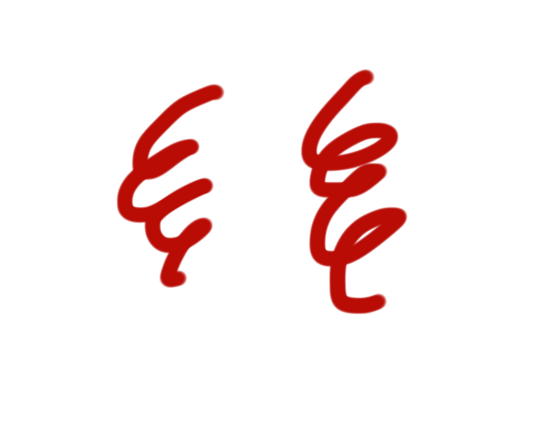
Methods are Like Toasters
Notes:
Ondra
Možná jsou tam nějaké elektrické odpory, které hřejí a takhle opékají toust.

Slide 40
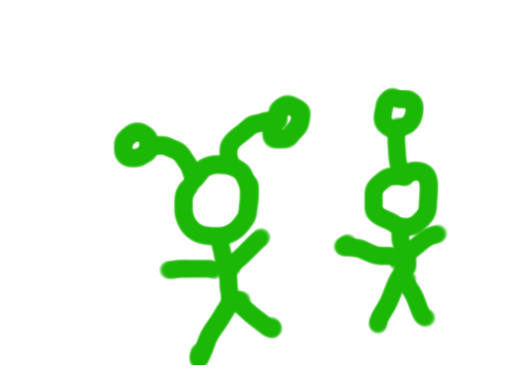
Methods are Like Toasters
Methods are Like Toasters
Notes:
Ondra
A nebo jsou tam třeba trpajzlíci.

Slide 41
Methods are Like Toasters
parameter(s)
return
Notes:
Ondra
Nám to může být jedno, dokud metoda funguje správně. Když na ni koukáme zvenku, víme, jaké parametry jí můžeme dát a co můžeme očekávat. Dokud funguje správně - na naše parametry vrací očekávané výstupy, nemusíme řešit, co je uvnitř. Takhle o metodách přemýšlíme.

Slide 42
Anatomy of a method
public void run() {
double mid = average(5.0, 10.2);
println(mid);
}
private double average(double a, double b) {
double sum = a + b;
return sum / 2;
}
Notes:
Eli
[moc nerozebírat a přepnout]
Metodu už jste psali. Třeba metoda run. Tady máme ještě ukázku, jak bude vypadat metoda na výpočet průměru dvou čísel.

Slide 43
Anatomy of a method
public void run() {
double mid = average(5.0, 10.2);
println(mid);
}
private double average(double a, double b) {
double sum = a + b;
return sum / 2;
}
Return type (Output expected)
Parameters (Input expected)
Notes:
Eli
A tohle jsou ty části metody. Máme nějaký vstup, to jsou parametry. Dvě čísla. Typy parametrů a jejich počet jasně říkají, co můžeme do metody vložit. A pak očekávaný výstup. Zase číslo. Podobně jako “opeč” má parametr a očekávaný výstup. Také vidíte, že do topinkovače můžeme dát jednu nebo dvě úzké věci. To je něco jako typ parametru (double). Topinkovač vám neumožní do něj vložit třeba kýbl. Zrovna tak naše metoda z tohoto slajdu neumožní vložit třeba řetězec [posun na další slajd]

Slide 44
Anatomy of a method
public void run() {
double mid = average(5.0, 10.2);
println(mid);
}
private double average(double a, double b) {
double sum = a + b;
return sum / 2;
}
name
Notes:
Eli
Tady máme název metody. Měl by být výstižný a říkat, co metoda udělá. V tomhle případě čekáme, že spočítá průměr.

Slide 45
Anatomy of a method
public void run() {
double mid = average(5.0, 10.2);
println(mid);
}
private double average(double a, double b) {
double sum = a + b;
return sum / 2;
}
body
Notes:
Eli
Tohle je tělo metody. Tedy jak ta metoda něco udělá. Podobně jako trpajzlíci v topinkovači.

Slide 46
Anatomy of a method
public void run() {
double mid = average(5.0, 10.2);
println(mid);
}
private double average(double a, double b) {
double sum = a + b;
return sum / 2;
}
return
Notes:
Eli
Příkazem return řekneme, jak se určí návratová hodnota metody. Return nám zároveň také ukončí provádění metody. Return prostě znamená vrať hned to, co je za mnou.

Slide 47
Anatomy of a method
public void run() {
double mid = average(5.0, 10.2);
println(mid);
}
private double average(double a, double b) {
double sum = a + b;
return sum / 2;
}
method “call”
Notes:
Eli
A takhle prostě metodu zavoláme.

Slide 48
Anatomy of a method
public void run() {
double mid = average(5.0, 10.2);
println(mid);
}
private double average(double a, double b) {
double sum = a + b;
return sum / 2;
}
arguments
Notes:
Eli
To, co je v závorkách zavolání metody, jsou argumenty. Tedy metodu voláme s argumenty, které se dosadí do jejích parametrů.

Slide 49

Let’s practise...
Notes:
Eli
Na pár příkladech si teď ukážeme, že máme různé možnosti.

Slide 50
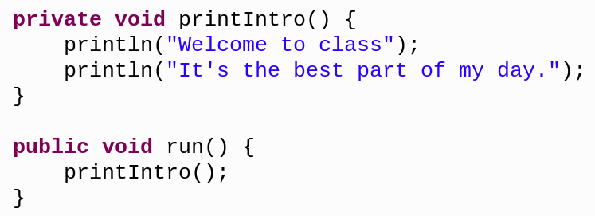
Example 1 - void method
Notes:
Ondra
Typ void znamená nic. Void-metoda nic nevrací. To neznamená, že nic nedělá. Je to jako příkaz, kdy chcete, aby se něco stalo. Jako třeba println: něco se vypíše na konzoli, návratovou hodnotu nepotřebujeme. Nebo naše printIntro: vypíšeme úvodní oznámení, návrat nebude. Všimněte si, že metoda printIntro nemá return. A nemá ani vstupní parametry.

Slide 51
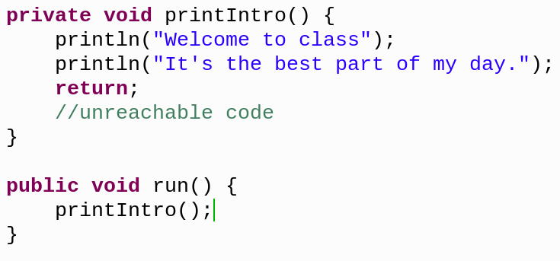
Example 1 - return statement
Notes:
Ondra
I void-metoda může mít return. Jen protože vracíme nic, k příkazu return už nic nepíšeme.

Slide 52
Example 1 - void method
Notes:
Ondra
U void-metody je ale return nadbytečný, proto jej klidně vynecháme.

Slide 53
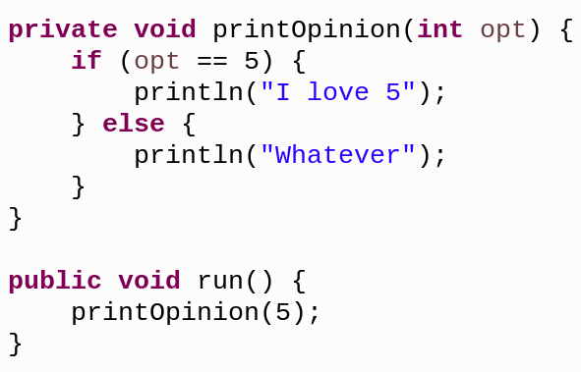
Example 2 - Parameters
Notes:
Ondra
Jsou možné ještě další kombinace. Tahle metoda má vstupní parametr a nemá žádný výstup. Je to takový parametrizovaný příkaz. Třeba println se takhle chová - řeknete mu, co chcete vypsat, a neřešíte návratovou hodnotu. Tady tím vstupním parametrem tedy měníme, co naše metoda přesně udělá.

Slide 54
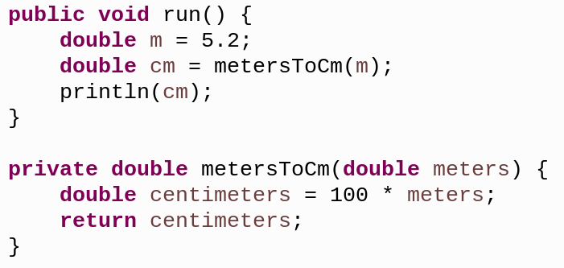
Example 3 - return statement
Notes:
Ondra
Tady máme metodu, která má vstupní parametr i návratovou hodnotu. Někdy se takové metodě říká funkce. Určitě jste už někdy nějakou funkci v životě viděli. Třeba odmocnina je taky funkce. Nebo topinkovač.
Tahle metoda bere jako vstup metry a vrací centimetry.

Slide 55
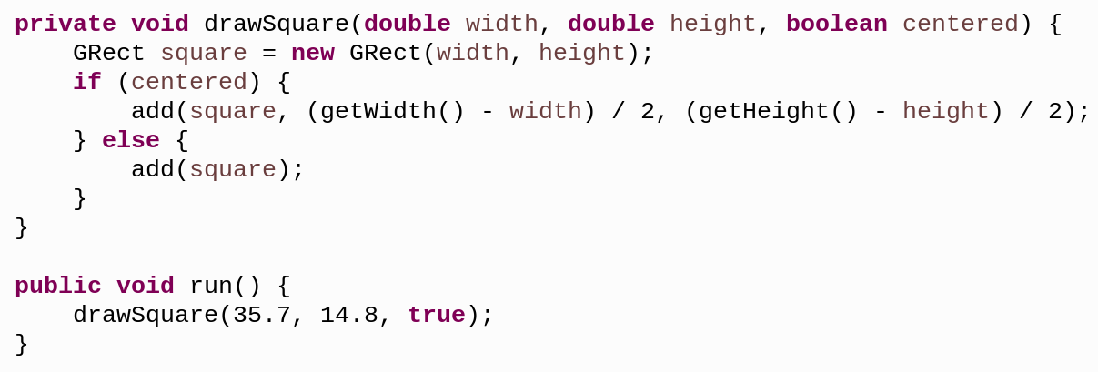
Example 4 - more parameters
Notes:
Ondra
Metoda může mít i víc vstupních parametrů. Každému z nich musíme zvlášť definovat typ, parametry od sebe oddělujeme čárkou. Pak i při zavolání jednotlivé parametry oddělujeme čárkou.

Slide 56
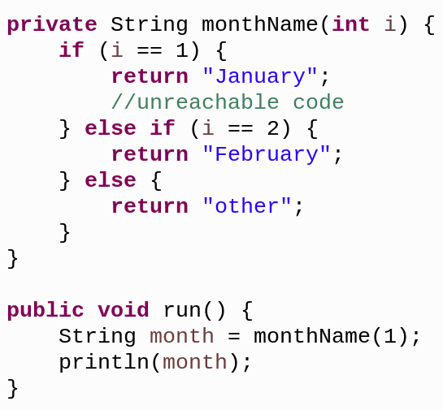
Example 5 - Multiple Returns
Notes:
Ondra
Příkazů return může mít metoda víc. Return neznamená jen určení návratové hodnoty ale také ukončení metody. Pokaždé je tedy jasné, co přesně je návratová hodnota - vždy se použije právě jeden return. Zkusíme si to tady pro různé vstupy. Co třeba pro nulu? Pro jedničku? Pro dvojku?

Slide 57
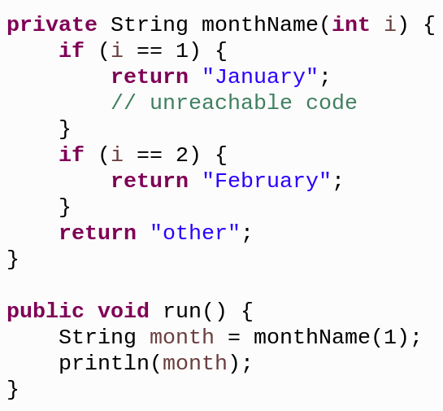
Example 5 - Multiple Returns
Notes:
Ondra
Příkazů return může mít metoda víc. Return neznamená jen určení návratové hodnoty ale také ukončení metody. Pokaždé je tedy jasné, co přesně je návratová hodnota - vždy se použije právě jeden return. Zkusíme si to tady pro různé vstupy. Co třeba pro nulu? Pro jedničku? Pro dvojku?

Slide 58
Defining a Method
visibility type nameOfMethod(parameters) {
statements
}
visibility: usually private or public
type: type returned by method (e.g., int , double, etc.)
Can be void to indicate that nothing is returned
parameters: information passed into method
Notes:
Ondra
Takhle vypadá metoda obecně. [popis jednotlivých částí]

Slide 59
Powerful,
you now are.
Yes, hmmm.
Notes:
Eli

Slide 60
private void run() {
double r = readPositive(“Enter radius: “);
double area = getArea(r);
println(area);
}
private double readPositive(String prompt) {
double value = readDouble(prompt);
while(value < 0) {
println(“Invalid”);
value = readDouble(prompt);
}
return value;
}
private double getArea(double radius) {
return PI * radius * radius;
}
Notes:
Eli
A teď si ukážeme, co se postupně během zavolání metody děje.

Slide 61
private void run() {
double r = readPositive(“Enter radius: “);
double area = getArea(r);
println(area);
}
Notes:
Eli
Začne to v metodě run

Slide 62
private void run() {
double r = readPositive(“Enter radius: “);
double area = getArea(r);
println(area);
}
Notes:
Eli
Teď dojde k zavolání metody readPositive

Slide 63
private void run() {
double r = readPositive(“Enter radius: “);
double area = getArea(r);
println(area);
}
Notes:
Eli
Vezme se hodnota parametru, tedy...

Slide 64
private void run() {
double r = readPositive(“Enter radius: “);
double area = getArea(r);
println(area);
}
private double readPositive(String prompt) {
double value = readDouble(prompt);
while(value < 0) {
println(“Invalid”);
value = readDouble(prompt);
}
return value;
}
Notes:
Eli
A skočíme dovnitř metody readPositive

Slide 65
private void run() {
double r = readPositive(“Enter radius: “);
double area = getArea(r);
println(area);
}
private double readPositive(String prompt) {
double value = readDouble(prompt);
while(value < 0) {
println(“Invalid”);
value = readDouble(prompt);
}
return value;
}
prompt
“Enter radius: “
Notes:
Eli
Hodnota parametru se do něj dosadí, tedy proměnná prompt bude mít hodnotu… tedy přesně to, s čím jsme metodu readPositive zavolali

Slide 66
private void run() {
double r = readPositive(“Enter radius: “);
double area = getArea(r);
println(area);
}
private double readPositive(String prompt) {
double value = readDouble(prompt);
while(value < 0) {
println(“Invalid”);
value = readDouble(prompt);
}
return value;
}
prompt
“Enter radius: “
value
-3
Notes:
Eli
Skočíme na další řádek, zavoláme readDouble. Návrat readDouble uložíme do proměnné value. Řekněme, že uživatel zadal -3.

Slide 67
private void run() {
double r = readPositive(“Enter radius: “);
double area = getArea(r);
println(area);
}
private double readPositive(String prompt) {
double value = readDouble(prompt);
while(value < 0) {
println(“Invalid”);
value = readDouble(prompt);
}
return value;
}
prompt
“Enter radius: “
value
-3
Notes:
Eli
Porovnáme. Výraz value < 0 je pravdivý (hodnotou je true), tedy tělo cyklu bude provedeno.

Slide 68
private void run() {
double r = readPositive(“Enter radius: “);
double area = getArea(r);
println(area);
}
private double readPositive(String prompt) {
double value = readDouble(prompt);
while(value < 0) {
println(“Invalid”);
value = readDouble(prompt);
}
return value;
}
prompt
“Enter radius: “
value
-3
Notes:
Eli
Vypíšeme.

Slide 69
private void run() {
double r = readPositive(“Enter radius: “);
double area = getArea(r);
println(area);
}
private double readPositive(String prompt) {
double value = readDouble(prompt);
while(value < 0) {
println(“Invalid”);
value = readDouble(prompt);
}
return value;
}
prompt
“Enter radius: “
value
-3
Notes:
Eli
Znovu přečteme z konzole

Slide 70
private void run() {
double r = readPositive(“Enter radius: “);
double area = getArea(r);
println(area);
}
private double readPositive(String prompt) {
double value = readDouble(prompt);
while(value < 0) {
println(“Invalid”);
value = readDouble(prompt);
}
return value;
}
prompt
“Enter radius: “
value
42
Notes:
Řekněme, že tentokrát uživatel zadal 42. Přepíšeme hodnotu proměnné value.

Slide 71
private void run() {
double r = readPositive(“Enter radius: “);
double area = getArea(r);
println(area);
}
private double readPositive(String prompt) {
double value = readDouble(prompt);
while(value < 0) {
println(“Invalid”);
value = readDouble(prompt);
}
return value;
}
prompt
“Enter radius: “
value
42
Notes:
Znovu vyhodnotíme podmínku cyklu. Je nesplněná, tedy tělo cyklu neprovedeme.

Slide 72
private void run() {
double r = readPositive(“Enter radius: “);
double area = getArea(r);
println(area);
}
private double readPositive(String prompt) {
double value = readDouble(prompt);
while(value < 0) {
println(“Invalid”);
value = readDouble(prompt);
}
return value;
}
prompt
“Enter radius: “
value
42
Notes:
Provedeme return, tedy ukončíme provádění metody a určíme návratovou hodnotu: 42.

Slide 73
private void run() {
double r = readPositive(“Enter radius: “);
double area = getArea(r);
println(area);
}
42
Notes:
Metoda readPositive vrátila 42.

Slide 74
private void run() {
double r = readPositive(“Enter radius: “);
double area = getArea(r);
println(area);
}
42
r
42
Notes:
Návratovou hodnotu uložíme do proměnné r.

Slide 75
private void run() {
double r = readPositive(“Enter radius: “);
double area = getArea(r);
println(area);
}
r
42
Notes:
A další řádek.

Slide 76
private void run() {
double r = readPositive(“Enter radius: “);
double area = getArea(r);
println(area);
}
r
42
Notes:
Zavoláme metodu getArea, jejímž parametrem je 42

Slide 77
private void run() {
double r = readPositive(“Enter radius: “);
double area = getArea(r);
println(area);
}
private double getArea(double radius) {
return PI * radius * radius;
}
r
42
Notes:
Skočíme do metody

Slide 78
private void run() {
double r = readPositive(“Enter radius: “);
double area = getArea(r);
println(area);
}
private double getArea(double radius) {
return PI * radius * radius;
}
r
radius
42
42
Notes:
Provedeme dosazení hodnoty do parametru

Slide 79
private void run() {
double r = readPositive(“Enter radius: “);
double area = getArea(r);
println(area);
}
private double getArea(double radius) {
return PI * radius * radius;
}
r
radius
42
42
Notes:
Skočíme na další řádek

Slide 80
private void run() {
double r = readPositive(“Enter radius: “);
double area = getArea(r);
println(area);
}
private double getArea(double radius) {
return PI * radius * radius;
}
5538.96
r
radius
42
42
Notes:
Spočítáme hodnotu výrazu, určíme návratovou hodnotu a ukončíme metodu

Slide 81
private void run() {
double r = readPositive(“Enter radius: “);
double area = getArea(r);
println(area);
}
5538.96
r
42
Notes:
Metoda getArea vrátila číslo……..

Slide 82
private void run() {
double r = readPositive(“Enter radius: “);
double area = getArea(r);
println(area);
}
5538.96
r
42
area
5538.96
Notes:
Uložíme návratovou hodnotu do proměnné area

Slide 83
private void run() {
double r = readPositive(“Enter radius: “);
double area = getArea(r);
println(area);
}
r
42
area
5538.96
Notes:
a vypíšeme na konzoli

Slide 84
private void run() {
double r = readPositive(“Enter radius: “);
double area = getArea(r);
println(area);
}
r
42
area
5538.96

Slide 85
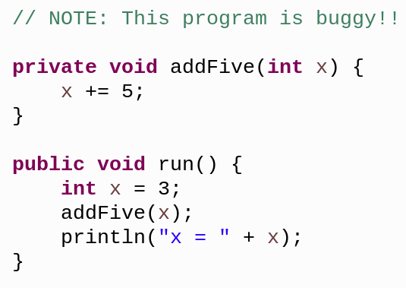
More practise...
Notes:
Ondra
POPSAT ÚMYSL: VYPSAT 8 NECHAT PŘEMÝŠLET
Vzpománáte na Variables love story od Chrise? Jak proměnná žije jen uvnitř svého bloku? Projdeme si, co se bude dít tady. [projít, popsat]

Slide 86
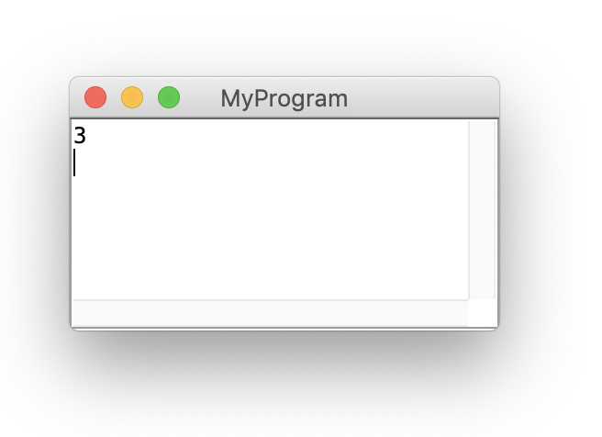
Notes:
Ondra
POPSAT ÚMYSL: VYPSAT 8 NECHAT PŘEMÝŠLET
Vzpománáte na Variables love story od Chrise? Jak proměnná žije jen uvnitř svého bloku? Projdeme si, co se bude dít tady. [projít, popsat]

Slide 87

WAIT, WHAT?
Notes:
Ondra
POPSAT ÚMYSL: VYPSAT 8 NECHAT PŘEMÝŠLET
Vzpománáte na Variables love story od Chrise? Jak proměnná žije jen uvnitř svého bloku? Projdeme si, co se bude dít tady. [projít, popsat]

Slide 88
There is a BUG!
x: 3
Notes:
Ondra
POPSAT ÚMYSL: VYPSAT 8 NECHAT PŘEMÝŠLET
Vzpománáte na Variables love story od Chrise? Jak proměnná žije jen uvnitř svého bloku? Projdeme si, co se bude dít tady. [projít, popsat]

Slide 89
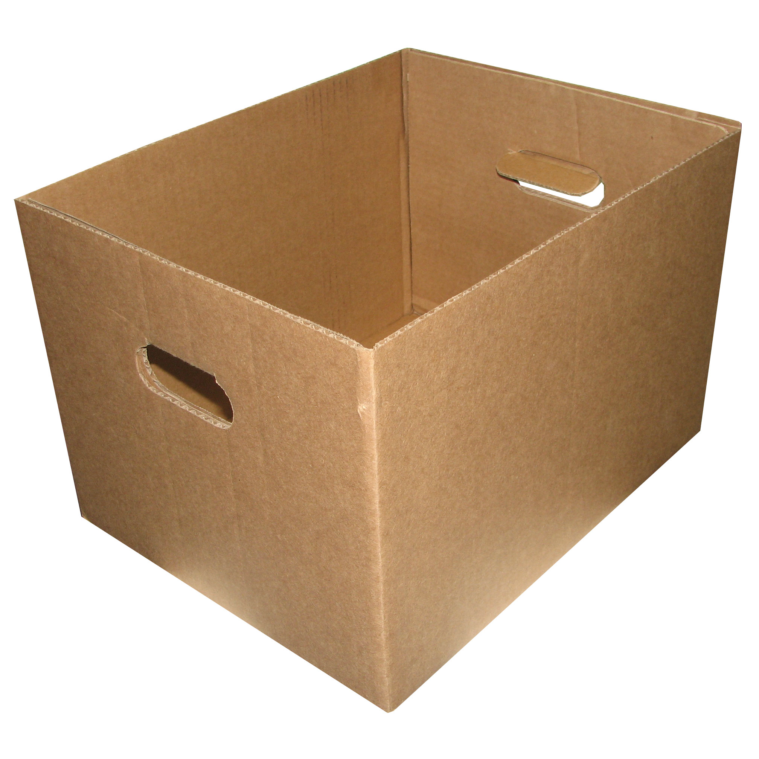
There is a BUG!
int x = 3
x
x: 3
x
Notes:
Ondra
POPSAT ÚMYSL: VYPSAT 8 NECHAT PŘEMÝŠLET
Vzpománáte na Variables love story od Chrise? Jak proměnná žije jen uvnitř svého bloku? Projdeme si, co se bude dít tady. [projít, popsat]

Slide 90
There is a BUG!
x: 8
x: 3
Notes:
Ondra
POPSAT ÚMYSL: VYPSAT 8 NECHAT PŘEMÝŠLET
Vzpománáte na Variables love story od Chrise? Jak proměnná žije jen uvnitř svého bloku? Projdeme si, co se bude dít tady. [projít, popsat]

Slide 91

There is a BUG!
x
x: 3
Notes:
Ondra
POPSAT ÚMYSL: VYPSAT 8 NECHAT PŘEMÝŠLET
Vzpománáte na Variables love story od Chrise? Jak proměnná žije jen uvnitř svého bloku? Projdeme si, co se bude dít tady. [projít, popsat]

Slide 92
There is a BUG!
x: 3
Notes:
Ondra
POPSAT ÚMYSL: VYPSAT 8 NECHAT PŘEMÝŠLET
Vzpománáte na Variables love story od Chrise? Jak proměnná žije jen uvnitř svého bloku? Projdeme si, co se bude dít tady. [projít, popsat]

Slide 93
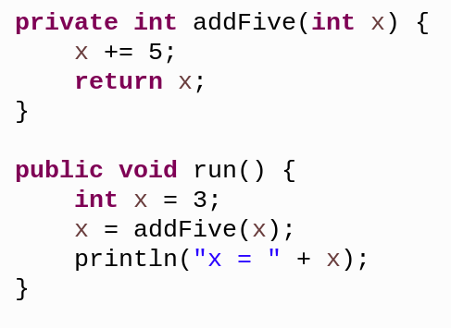

Correct program
Notes:
Ondra
Vidíte rozdíl? Jestli se má nějaká hodnota změnit uvnitř metody, musí ji ta metoda také vrátit. Nenechte se zmást tím, že se proměnná v argumentu a parametru jmenuje stejně. Jsou to dvě různé proměnné.

Slide 94

WOrks also with a different name
Notes:
Ondra
Parametr metody si můžeme pojmenovat libovolně. Asi bude méně matoucí, když se bude jmenovat jinak než argument. Tenhle program funguje úplně stejně.

Slide 95
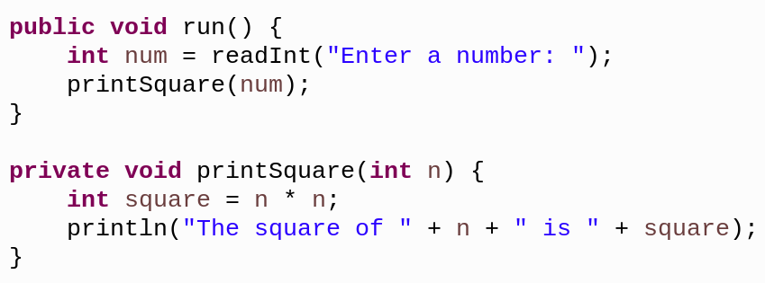
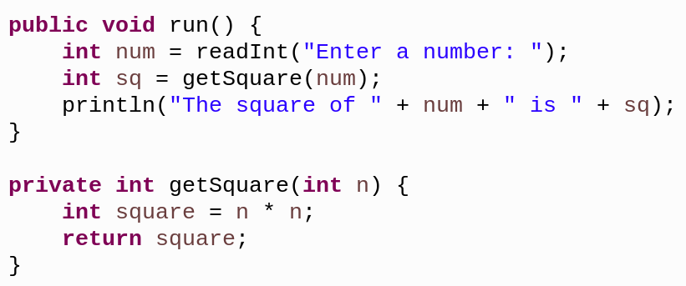
Print vs. Return
Both programs do the same thing
Notes:
Eli

Slide 96

THAT’S IT
Notes:
Eli

